Slide 1
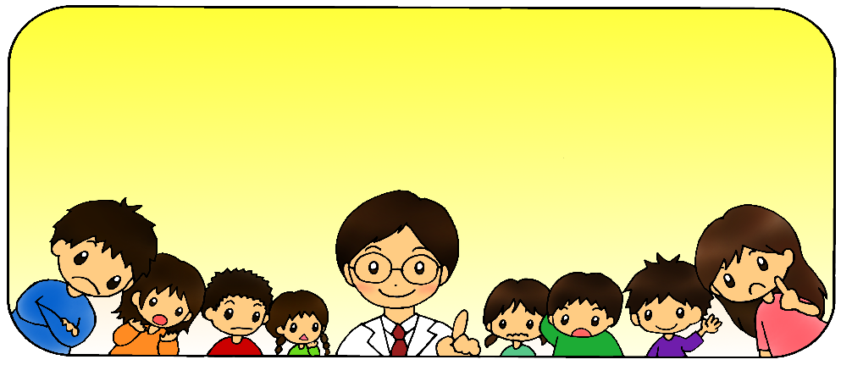
がんについて知ろう
奈良県教育委員会編集（令和６年度）
【参考】文部科学省作成
「がん教育推進のための教材」
https://www.mext.go.jp/a_menu/kenko/hoken/1385781.htm
Notes:
今日は、がんについての授業を行います。
もし、がんについて話を聞いているうちに、心が辛くなったり、悲しくなったりするときは遠慮せずに教えてください。
さて、皆さんは、「がん」と聞いたら、どんなことを想像しますか？

Slide 2

がんって
どんな病気
なの？
自分は
将来がんになる
可能性はあるの？
何人に1人が
がんになるの？
がんを防ぐ
方法って
あるの？
年をとったら
誰でもがんになるの？
若くてもがんに
なる人が
いるの？
親せきにがんの人が
いると自分もがんに
なりやすいの？
自分は絶対
がんに
なりたくない
家の人が
がんになったら
いやだ
がんは自分に
関係ない
Notes:
「がんのことがよく分からない。」という人もいると思いますし、「がんになると早くに死んでしまうイメージがあって、かかるのが怖い。」と思う人もいると思います。
また、親戚や家族にがんにかかった人がいて、自分もかかりやすいのではないかと不安に思っている人もいるかもしれません。
では、がんとはどんな病気でしょうか。
【参考】
このとき、生徒から質問があった場合には、後のスライドを参考に、下記のように簡単に説明します。
＊どんな病気？：簡潔に言えば、自分自身のからだの一部の細胞に異常が起こって、勝手に増えてしまう病気です。
＊がんになる可能性は？：日本人の２人に１人は、一生のうちにがんになると言われています。このように、がんはだれでもなる可能性がある病気ですが、早く見つければ、ほとんどなおります。
＊がんになりたくなかったらどうすればよいか？：がんを完全に予防することはできませんが、がんになる確率を下げることはできます。具体的には後で説明しますが、主な予防対策は、禁煙と感染対策等です。

Slide 3
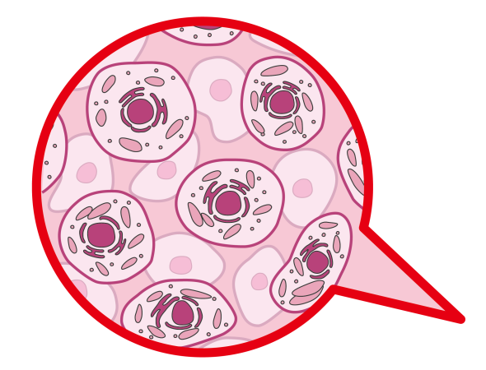



がんのしくみ
わたしたちの
体の細胞は
毎日分裂し
新しくなっている
約37兆個
細胞分裂するとき
変異
が起こることがある
出典（細胞の数） ： Annals of Human Biology Volume 40, 2013 - Issue 6 ‘An estimation of the number of cells in the human body’
Notes:
生物の授業で習ったとおり、私たちの体は、生まれてから今日まで、毎日、細胞分裂を繰り返し、常に新しくなっています。
ところが、毎日沢山の細胞分裂を繰り返す中で、異常な細胞が生まれるときがあります。
これを「変異」といいます。
【参考】 （左下の図について）
細胞は、細胞質（この図では四角に描かれていますが、必ずしも四角形というわけではありません）と、その中にある核（円形のことが多い）から構成されています。さらに、核の中には大切な情報が含まれた遺伝子が多数含まれています。ヒトの粘膜や皮膚などの細胞は、毎日、分裂して新しい細胞ができていますが、通常、同時に、遺伝子も正確にコピーされています。
しかし、その時に、遺伝子に傷がついたり、コピーミスが起こってしまうことがあり、これを（遺伝子）変異と言います。変異という言葉は他でも使われることがありますが、がんの発生には、遺伝子変異が関与しています。なお、遺伝子に変異が起こると、その結果、遺伝子のみでなく、細胞にいろいろな異常が出てくる可能性があります。

Slide 4



変異した細胞はどうなるのだろうか
変異した細胞
正常に
修復
排除
修復や排除により
正常に保たれるしくみがある
Notes:
この変異した細胞はどうなるかというと、遺伝子情報の中にある、変異した遺伝子を正常に修復したり、異常な細胞を排除したりする仕組みや、免疫機能によって正常な細胞だけが残るようになっています。
従って、細胞が変異したからといって、必ずしもがんになるとは限りません。
（しかし、まれに、変異細胞が生き残り、さらに増えてしまうことがあります。→次のスライド）

Slide 5


修復のしくみが働かないとき
異常な細胞ができる
異常な細胞が増えて
かたまりになる
悪性のものをがんという
周りに広がりやすくなり
血管などに入り込んで全身に広がる
出典：国立がん研究センターがん情報サービス「知っておきたいがんの基礎知識」（一部改変）
Notes:
異常な細胞を修復したり排除できずに、異常な細胞のまま増えていき、かたまりになったもののうち、悪性のものをがんと言います。
がんは、元々、自分の細胞なので、他の病気とは違って、体の中で増えても症状が出にくいうえに、他の臓器に広がりやすく、また血液などに入り込んで全身に広がりやすい特性があります。
では、この異常な細胞は、何が原因でできるのでしょうか。
【参考】
＊確率はかなり低いのですが、上記のように、異常な細胞が生き残り、しかも正常の細胞とは異なり、勝手にどんどん増えてしまう“がん細胞”になってしまうことがあります。
＊なお、がんが、連続性に周囲（の組織、臓器）に広がっていくことを“浸潤（しんじゅん）”と言います。一方、がんが、リンパ管や血管を通して、離れたところにあるリンパ節や臓器などに移っていくことを“転移”と言います。

Slide 6
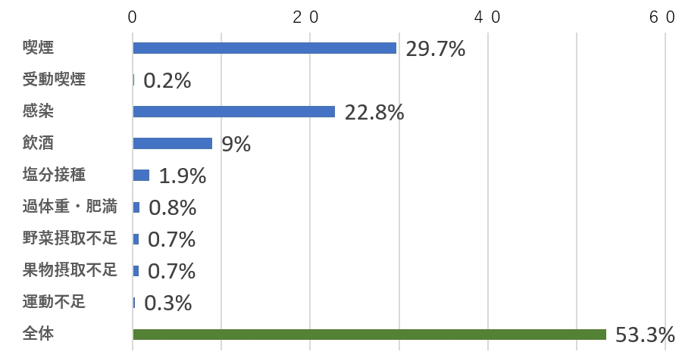
がんの原因
男性の場合
（「科学的根拠に基づくがんリスク評価とがん予防ガイドライン提言に関する研究（Inoue， M. et al.: Ann Oncol， 2012; 23(5): 1362-9）」を基に国立がん研究センターがん情報サービスが作成）
Notes:
こちらは、日本人の男性でがんになった人のうち、原因が分かっているもののグラフです。
「がんの原因」といわれているのは、ヒトの遺伝子に変異を起こしやすくて、がんが発生する可能性が比較的高い（すなわちリスクが高くなる）ものです。
原因が分かっているもののうち、１番多いのは「喫煙」で、２番目に多いのは「感染」、次いで「飲酒」となっています。
必ずがんになるというわけではありませんが、喫煙や、ある種の感染の影響が長い期間続くと、遺伝子の変異が起こりやすくなり、がんになる確率が高くなります。
がんの原因（誘因）になりうる細菌やウィルスも人から人に感染することがありますが、感染したからといって必ずしもがんになるわけではなく、長い年月を経て、その一部の人にがんが発生します。
従って、そういった感染症の予防や治療が大切とされています。（ワクチンによる感染予防、細菌やウィルスの感染に対する治療で、後でまた説明します。）

Slide 7
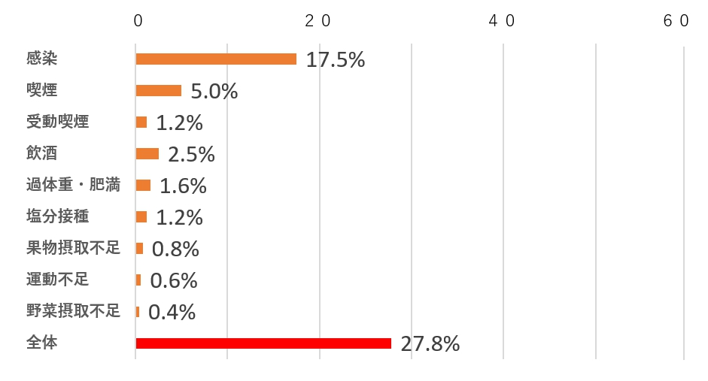
がんの原因
女性の場合
（「科学的根拠に基づくがんリスク評価とがん予防ガイドライン提言に関する研究（Inoue， M. et al.: Ann Oncol， 2012; 23(5): 1362-9）」を基に国立がん研究センターがん情報サービスが作成）
Notes:
つぎに、こちらは、日本人の女性でがんになった人のうち、原因が分かっているもののグラフです。
女性では、原因が分かっていないものが多いですが、分かっているもののうちで最も多いのは「感染」で、次いで「喫煙」「飲酒」となっています。
女性に多い「子宮頸がん」は、ヒトパピローマウイルス感染によって発生することが分かっていて、ヒトパピローマウイルス感染はワクチン接種によって予防することができます。
【参考】
ヒトパピローマウイルスの感染によって子宮がんが発生することがわかっており、感染を予防するにはワクチンが有効であるため、厚生労働省ではワクチン接種を勧めていますが、日本では複雑な事情がありますので、学校においては接種勧奨を行わず、厚生労働省のホームページや各自治体の保健センター等から送付されるリーフレット等を参考に、正しく理解をしたうえで、接種するかどうかを保護者と相談して決めるよう呼びかける

Slide 8

がんの原因
がんには原因のわかっている
ものとわからないものがある
細菌・
ウイルス
遺伝的
要因
生活習慣
不明
Notes:
このように、原因が分かっているものの中では、「細菌やウイルス感染が原因となっているもの」、「喫煙や飲酒などの生活習慣が原因となっているもの」、
「遺伝的な要因が原因になっているもの」がありますが、がんの原因は分からないものが多く、スライド６やスライド７のグラフで見ると、
がんになった人のうち、原因が分かっているのは、男性では53.3％、女性では27.7％と、がんの多くは原因が分かっていません。
【参考】
多くのがんではいわゆる（両親から伝わってくる）遺伝が関与しているものはそれほど多くないと考えられてきました。遺伝子の変異は、いわゆる遺伝（生まれた時から遺伝子に異常があった）ということではなく、正常の遺伝子に後から異常が生じて（変異）、それが原因でがんになることが多いとされています。“遺伝子”、“遺伝的”という言葉が混乱を招かないように注意が必要です。

Slide 9
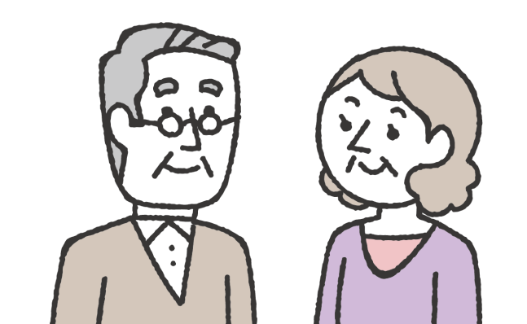
高齢化も原因の一つ
年をとっていくと…
細胞分裂の
回数が多くなる
細胞を正常に
保つ働きが
低下しはじめる
細胞が変異する
可能性が高まる
がんは誰もがなりうる病気
Notes:
また、年をとるにつれ、生まれてから経験する細胞分裂の回数が増えていくため、細胞が変異する数が増えますし、
細胞を正常に保つ働きが低下しはじめ、異常な細胞が生まれやすくなったり、排除されにくくなるとされています。

Slide 10

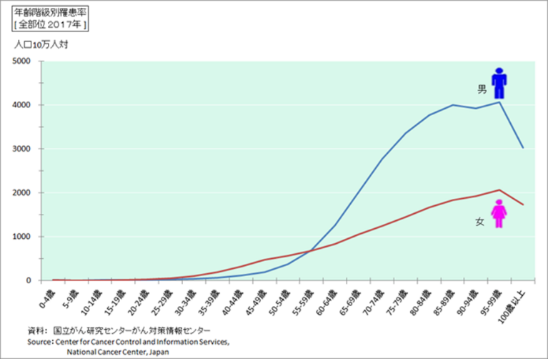
ちなみに
年齢別がんになる人の割合
50才
（厚生労働省「人口動態統計」より国立がん研究センターがん情報サービスが作成（「がん登録・統計」））
50才前後からがんになる人が増える
Notes:
実際に、日本人の年齢別のがんになる人の割合は、５０歳前後から増えています。
このように、たばこを吸っていない人や感染症にかかっていない人でも、年齢を重ねるとがんになる可能性が高くなり、がんは誰もがなりうる病気です。
Q.さて、このグラフを見ると、６０歳前後を境に、女性に比べて男性の方ががんになる人が多くなっていますが、それはなぜだと思いますか。

Slide 11

Ｑ
男性の方が多いのはなぜか
がんのリスクを高める生活習慣をもつ人が多いから
（肺がん、胃がんなどが多い）
ちなみに
20代～50代前半までは
女性が多い
（乳がんや子宮頸がんが
この世代にも比較的多いから）
けい
（厚生労働省「人口動態統計」より国立がん研究センターがん情報サービスが作成（「がん登録・統計」））
Notes:
A.男性は、喫煙や過度な飲酒などのがんのリスクを高める生活習慣をもつ人が多いからだと言われています。
ちなみに、２０歳から５０歳前半までは女性の方が多いのは、女性特有のがんである乳がんや子宮頸がんは３０歳前後にかかる人が多いためです。
【参考】
男性の場合、（生活習慣も多少影響しているかもしれませんが）前立腺がん、肺がん等、比較的高齢者に多いがん患者さんの割合が高いことが影響しています。女性の場合、最も頻度（罹患率）が高い乳がん等、比較的若い年代から発症しているがんの割合が高いことが影響しています。

Slide 12
日本では
どれくらいの人が
がんになっている
のだろう
Notes:
Q.では、日本ではどれくらいの人ががんになっているのでしょうか。

Slide 13


がんになる人の割合
２人に１人
出典：国立がん研究センターがん情報サービス「がん登録・統計」最新がん統計
Notes:
A.日本では、２人に１人ががんになると言われています。
ただ、がんになった人が必ずがんで亡くなるわけではなく、1人で複数のがんにかかる人もいますので、がんになった人のすべての中で、がんで亡くなる人はその半分以下と言われています。
Q.では、日本では、どれくらいの人ががんで亡くなっていると思いますか。
★A.厚生労働省の発表によると、日本人の死亡原因の１位はがんで、全体の４分の１と報告されています。
日本では、人口に対して高齢者の割合が多くなっているため、がんで亡くなる人の割合が多いようです。
【参考】
現在、がんの死亡数が増加しているのは、人口動態の変化（高齢者の割合の増加）が大きく影響しています。年齢調整死亡率では、がんで死亡する人はむしろ減少しています。ただし、罹患率（がんにかかる人）は年齢調整死亡率でもやや増加しています。

Slide 14
がんの原因
がんには原因のわかっている
ものとわからないものがある
細菌・
ウイルス
遺伝的
要因
生活習慣
不明
Notes:
さて、先ほどは、がんは原因が分かっていないことが多いと説明しましたが、がんを予防することができない訳ではありません。
望ましい生活習慣を送ることで、一部のがんでは、がんになる可能性を低くすることができますし、また、身体の健康を保つことで、がんになったときに治療がしやすくなります。

Slide 15

Ｑ
どのような生活を送れば
よいのだろう
お酒を飲みすぎない
たばこを吸わない
適正体重
の維持
バランスのよい食事
適度な
運動
望ましい生活習慣により
がんになるリスクを減らすことができる
出典：国立がん研究センター社会と健康研究センター予防研究グループ 科学的根拠に基づく発がん性・がん予防効果の評価とがん予防ガイドライン提言に関する研究を基に国立がん研究センターがん情報サービスが作成）
Notes:
では、がんになるリスクを減らすために、具体的にはどのような生活を心がけたら良いでしょうか。
生活習慣の中で、特にがんの原因になるとされているのは、喫煙です。
ですから、「たばこを吸わない」というのはとても重要です。
そのほか、「お酒を飲みすぎない」「バランスのよい食事」「適正体重の維持」「適度な運動」を心がけることは、がんになるリスクを減らすだけでなく、心臓疾患や脳血管疾患などの生活習慣病の予防にもなります。
また、望ましい生活習慣により健康な体を保つことは、免疫機能を高め、できたがん細胞を排除することが期待されますし、がんになったときに治療がしやすくなります。

Slide 16
望ましい生活習慣以外にできること
感染対策をする
細菌・
ウイルス
遺伝的
要因
生活習慣
感染している場合も早期発見・早期治療で治すことができる
Notes:
望ましい生活習慣以外にできることとしては、細菌やウイルスが原因のがんについては、感染対策をすることです。
例えば、胃がんの原因とされる「ピロリ菌」は服薬によって、治療することができますし、子宮頸がんの原因とされる「ヒトパピローマウイルス」や肝臓がんの原因とされる「肝炎ウイルス」はワクチン接種によって感染を防ぐことができます。
なお、ワクチンの効果は非常に大きいのですが、それでも感染や発がんを100％防ぐことができるとは限りません。
しかし、仮にがんになってしまっても、がん検診や人間ドックなどを受けて早い段階でがんを見つけ、早期に治療することで治すことができます。

Slide 17
望ましい生活習慣以外にできること
がん検診を受ける
細菌・
ウイルス
遺伝的
要因
生活習慣
早期発見すれば治りやすい
Notes:
このように、高率に予防が期待できるがんもあれば、原因が分からないがんもありますが、いずれにしても検診を受けて早期発見・早期治療を行うことが大切です。

Slide 18

振り返り
□
異常な細胞のかたまりの中で
悪性のものをがんという。
□
がんの原因には生活習慣や
ウイルスなどがある。
□
原因がわからないがんも多い。
Notes:
ここまでを振り返ります。
がんは、異常な細胞のかたまりの中で、悪性のものを指します。
がんの原因には、喫煙・飲酒などの生活習慣やウイルス感染などがありますが、原因が分かっていないものも多くあります。

Slide 19
振り返り
□
日本人の２人に１人が
がんになる。
□
年齢が上がるにつれて
がんになる率は上がる。
□
がんは誰もがなりうる病気
である。
Notes:
また、がんは日本人の２人に１人がかかる病気で、
年齢が上がるにつれて、なる人が多くなり、誰もがなる可能性がある病気です。

Slide 20
振り返り
がんの予防や治療、健康のために大切なことは
□
禁煙、節酒、バランスのよい食事、適度な運動、
適正体重を維持すること。
□
感染検査やがん検診を受けること。
Notes:
がんの予防に大切なことは、望ましい生活習慣を心がけること、感染検査やがん検診を受けることです。

Slide 21
がんは体のどこに
できるのだろう
Notes:
では、がんは体のどこにできるのでしょうか。

Slide 22
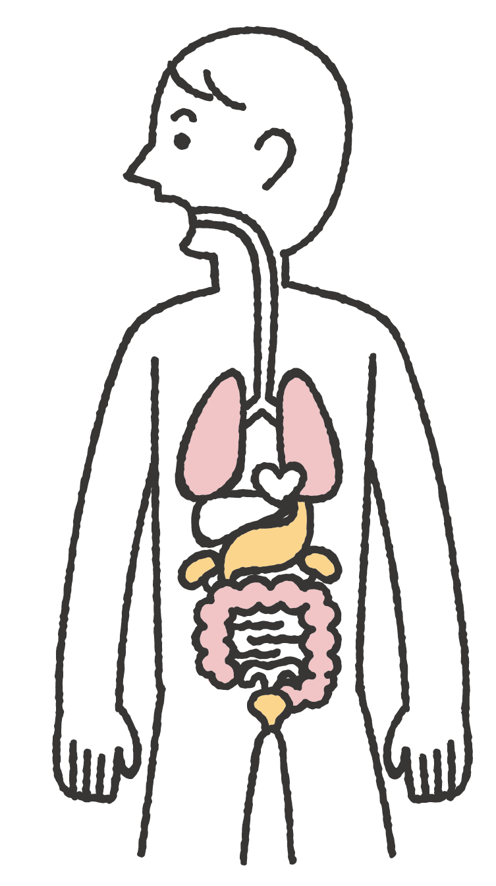
細胞が分裂する全ての臓器に
がんができる可能性がある
食道がん
甲状腺がん
こうとう
喉頭がん
肺がん
胃がん
乳がん
肝臓がん
けい
子宮頸がん
胆のうがん
前立腺がん
大腸がん
卵巣がん
ぼうこうがん
細胞が分裂するときの変異により
がん細胞ができるから
Notes:
がんは、細胞が分裂する全ての臓器にできる可能性があります。
なぜなら、細胞が分裂するときの変異によりがん細胞ができるからです。

Slide 23
がんはどのように
進行するのだろう
Notes:
つぎに、がんはどのように進行するのでしょうか。

Slide 24
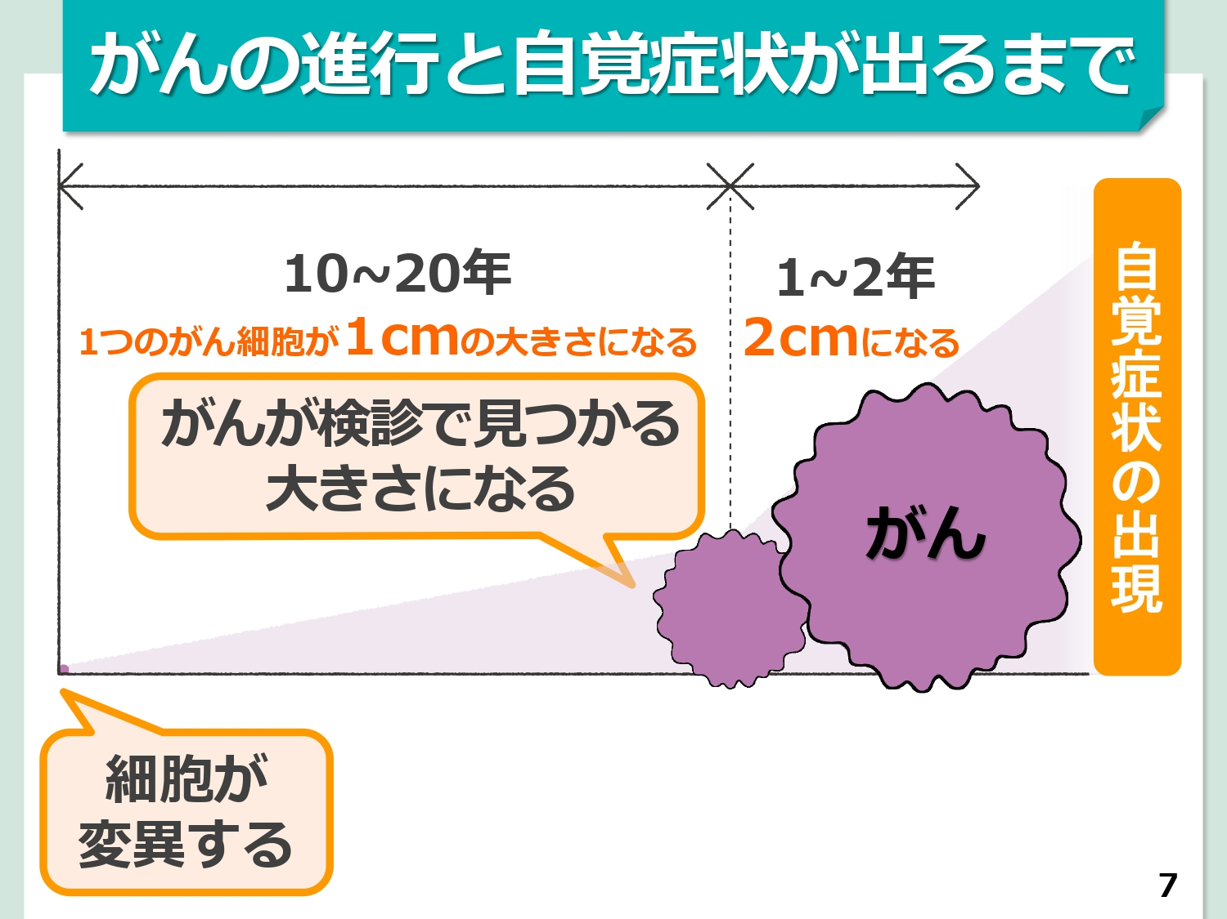
Notes:
このグラフをみてください。
これは、あるがん細胞がどれくらいの時間をかけて大きくなるかを表しています。
一番左下の隅にある、紫色の部分が小さい細胞が最初の細胞の変異だとすると、時間がたつにつれて（グラフの右に行くにつれて）、紫の部分が大きくなっていて、がん細胞が大きくなっていくことが分かります。
つまり、時間の経過とともにがん細胞は増えていき、このがん細胞では、およそ１０～２０年をかけて大きくなり、やっと検診で見つけることが出来るくらいの大きさになります。
ところが、検診で見つけることが出来るようになったがんは、その後、数年でどんどんと大きくなり、また自覚症状も出現します。
自覚症状が出始めるころには、がんはかなり進行していると考えられるため、症状がなくてもがん検診を受け、なるべく小さいうちにがんを見つけて治療することが重要です。
【参考】
このスライドは、一般的ながん（特に悪性度が高くはない）の発生から、目に見えるような大きさになり、その後さらに大きくなるまでの時間経過を理解しやすく表現していますが、がんの種類によって、自覚症状までの経過は異なります。
従って、この数字自体を暗記させるような指導はあまり好ましくなく、がん検診を受け、少しでも小さい段階でがんを見つけることが大切であることを指導してください。

Slide 25
なぜ検診を
受けなければ
ならないのだろう
Notes:
では、なぜ検診を受けて、早く見つけることが良いのでしょうか。
皆さんは、がんを早期発見するとどれくらいの人が治ると思いますか。

Slide 26

Ｑ
検診でがんを早期発見すると
どれくらいの人が治るのだろうか
早期がんであれば
９割の人が治る
92.8％
検診対象がんの病気別５年相対生存率（2010-2011診断例）
（「がん診療連携拠点病院内がん登録生存率集計（2010-2011診断例）」を基に作成）
Notes:
実は、早期がんであれば、約９割の人が治ると報告されています。

Slide 27
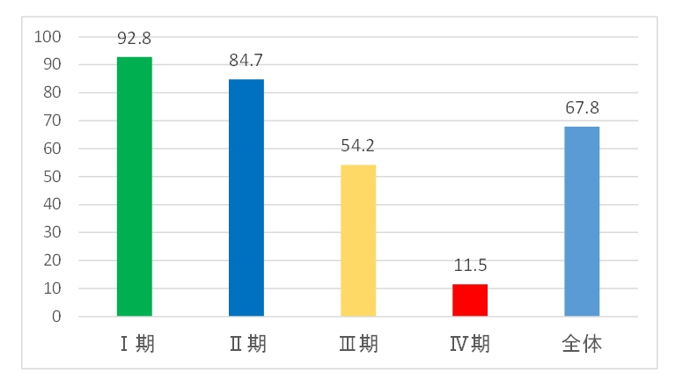
がんの進行度と5年生存率の関係
5年生存率※
（国立がん研究センターがん情報サービス「がん診療連携拠点病院等院内がん登録生存率集計（2010－2011診断例）」を基に作成）
※がんと診断された人のうち5年後に生存している人の割合が、日本人全体で5年後に生存している人の割合に比べてどのくらい低いかで表す。
Notes:
このグラフは、がんの進行度と５年生存率の関係を表しています。
がんの進行度は初期をⅠ期と呼び、進行が進むにつれ、Ⅱ期、Ⅲ期、と呼び、他の臓器へ転移するまで進行するとⅣ期と呼びますが、それぞれの段階で治療を始めたときに、５年後に生きている人の割合をみると、
Ⅰ期では、９２．８％、Ⅱ期では８４．７％、Ⅲ期では５４．２％、Ⅳ期では１１．５％と、がんは進行するにつれて治りにくくなります。
そのため、がん検診を受けて、早期発見することが大切です。
【参考】
このグラフは、日本でいろいろな種類のがんと診断された人の生存率（平均）です。
がんの種類によって生存率は変わりますが、それでも、どのがんでも早期に治療を開始するほど生存率が高い傾向があります。
早期で見つかれば高い確率で治りますが、早期にはほとんど症状が出ないので、検診を受ける必要があります。
なお、がんの種類によっては、他の臓器への転移が明らかでなくてもⅣ期とされる場合もあります。

Slide 28
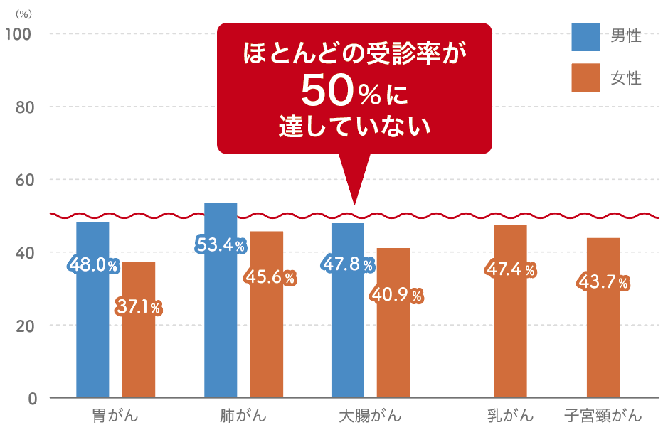
がん検診の受診率
けい
男女別がん検診受診率（2019年）
（厚生労働省「国民生活基礎調査」を基に国立がん研究センターがん情報サービスが作成（「がん登録・統計」）（より一部改変））
Notes:
ところが、日本人のがん検診の受診率はとても低く、ほとんどの検診で受診率が５０％に達していないのが現状です。
では、どうしてがん検診を受けない人が多いのでしょうか。

Slide 29
Ｑ
がん検診を受けない理由は
何だろう
Notes:
これまで、説明したように、がんは検診で早期発見することが大切ですが、どうしてがん検診を受ける人が少ないのでしょうか。（発言を促す）

Slide 30
Ｑ
がん検診を受けない理由は
何だろう
費用が
かかる
健康に
自信が
ある
時間が
ない
がんが
見つかる
と怖い
いつでも受診
できる
出典：内閣府 「がん対策・たばこ対策に関する世論調査」（令和元年７月調査）
Notes:
生徒が発言した内容をまとめながら、「費用がかかる」「時間がない」「健康に自信がある」「がんが見つかると怖い」「いつでも受診できる」などの理由が考えられることを確認する。
その後、これらの意見に対して、適宜、下記の例のように補足説明します。
＊生徒が「健康に自信がある。」「自分は十分に注意しているから大丈夫だと思う。」等と答えた場合の対応
→がんは誰でもかかる可能性があります。禁煙や感染対策で、がんになる確率を下げることはできても、また、どんなに健康的な生活をしていても、完全に予防することはできません。
＊生徒が「がんが見つかると怖いから」と答えた場合の対応
→がんになっても治すことが可能になってきたとはいえ、それでもまだがんは怖いと感じるのは普通の感覚です。でも、ほんとうに怖いのは、進行がんが見つかって、治療することが難しい時です。
早期発見できれば、高い確率で治ることができるため、怖がらなくても大丈夫です。

Slide 31
あなたの大切な人に
がん検診をすすめる
キーワードを考えよう
Notes:
（生徒を指名するなどして、家族などが積極的にがん検診を受けるような声かけを共有する）
＊生徒が「がんは早期発見すれば9割が治る病気と聞いたから、ちゃんとがん検診を受けてね」と発言した場合
→その通りですね。症状が無くても、がん検診を受けることは大切ですね。
＊生徒が「たばこを止めないなら、がん検診を受けて！」と発言した場合
→本当は、たばこを止めて欲しいけれども、難しいようなら、せめて定期的に検診を受けて欲しいですね。
＊生徒が「がんになって働けなくなったら僕たちが困るから、がん検診を受けて早期発見・早期治療をして欲しい。」と発言した場合
→確かに、がんになって働けなくなったら家族が困ると思うけれど、何より本人が困るし、家族も悲しいよね。「家族のために、検診を受けて欲しい。」というのは、良いかもしれないですね。
＊生徒が「がんが見つかることが怖いなら、進行した末期のがんで見つかるよりも、早く見つかる方が良いと教えてあげる。」と発言した場合。
→その通りですね。がんは早く見つけて早く治療すれば治る確率が高くなることを教えてあげてくださいね。

Slide 32
振り返り
□
がんは細胞が分裂する全ての
臓器にできる可能性がある。
□
がんは大きくなるまで自覚
症状が出ない。
症状がなくても検診を受ける。
症状がある場合は速やかに病院へ。
ポイント
Notes:
（読み上げる）
今日は、がんの学習をしたので、何か症状があると、“自分はがんではないか”と不安になる人がいると思います。
症状が出にくいがんでも、ある程度進行すると症状が出てきますが、がん以外の病気でも同じような症状が現れますので、必ずしもがんを心配しなくても大丈夫です。
ただし、症状が続く時には、がんかどうかにかかわわらず、速やかに医療機関を受診しましょう。

Slide 33
振り返り
□
がんは早く見つかれば
治りやすい。
□
早く見つけるには、
定期的な検診を受ける
ことが大切。
Notes:
（読み上げる）
「早く見つけるには、定期的な検診を受けることが大切である。」と言いましたが、それはなぜですか？
ここまでの学習を振り返って、考えてみてください。
（生徒に質問し、「がんは初期の段階では症状が出にくいため、早期発見・早期治療を行うためには定期的に検診を受けることが大切である」ことが習得できたか確認します。）

Slide 34
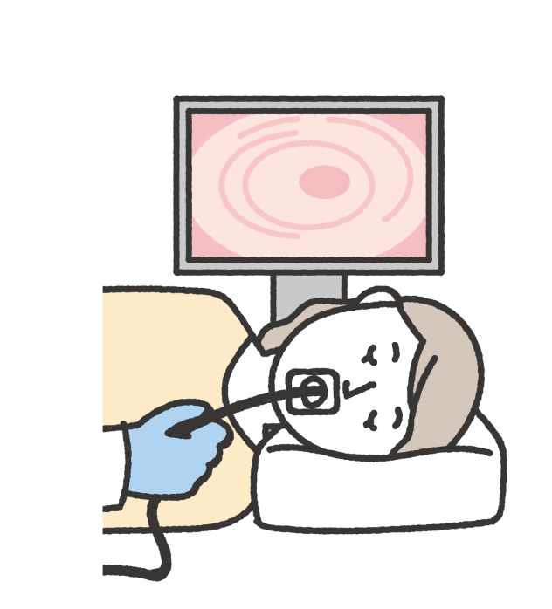
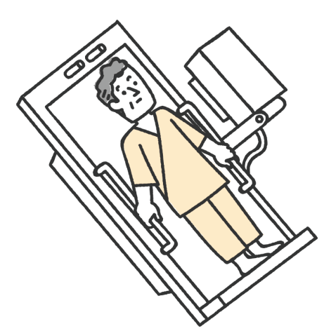
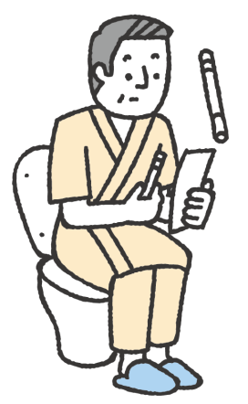
がん検診の種類（1）
国が推奨しているがん検診の対象年齢と検診間隔
胃がん検診
大腸がん検診
胃部X線検査
胃内視鏡検査
便潜血検査
対象年齢：50歳以上の男女
受診間隔：2年に1回
※当分の間、胃部Ｘ線検査については、40歳以上,年１回の実施もできます。
対象年齢：40歳以上の男女
受診間隔：年1回
（厚生労働省「がん予防重点健康教育及びがん検診実施のための指針」（平成28年2月4日更新）を基に作成）
https://www.mhlw.go.jp/file/06-Seisakujouhou-10900000-Kenkoukyoku/0000059992.pdf
Notes:
参考に、国が推奨しているがん検診について紹介します。
がん検診には様々なものがあります。がんで亡くなることを防ぐためには、がんによる死亡を減らす効果が確実で、かつ、検査が難しくなく、あまり経費かからない検診を受けることが大切です。
現在、国は、これらの要件を満たすことが科学的に認められた「胃がん」「大腸がん」「肺がん」「乳がん」「子宮頸がん」の５つの検診を推奨しており、それぞれに対象年齢と検診間隔を定めています。
早期発見・早期治療のために、皆さんが住んでいる市町村においても、この５つのがん検診への助成などを行っていますので、がん検診の通知が来たら積極的に受けるように心がけましょう。
（それぞれの検査方法や対象年齢について、スライドを見ながら説明する）

Slide 35
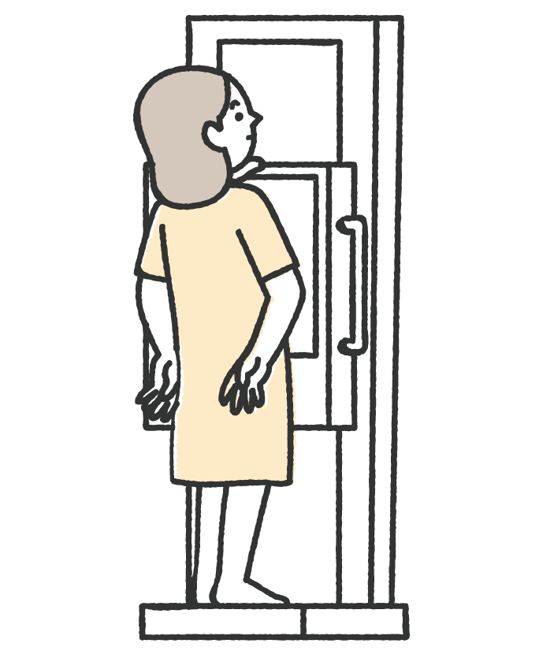
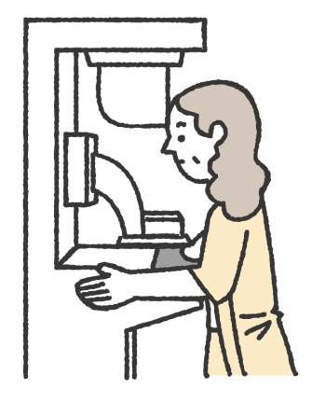
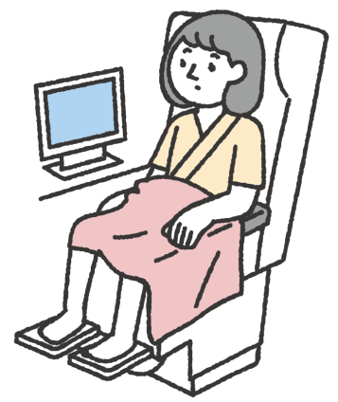
がん検診の種類（2）
国が推奨しているがん検診の対象年齢と検診間隔
肺がん検診
乳がん検診
子宮頸がん検診
胸部X線検査
マンモグラフィ
細胞診
対象年齢：40歳以上の男女
受診間隔：年1回
※高危険群には喀痰細胞診も併用できます。
対象年齢：40歳以上の女性
受診間隔：2年に1回
※視触診検診も併用できます。
対象年齢：20歳以上の女性受診間隔：2年に1回
（厚生労働省「がん予防重点健康教育及びがん検診実施のための指針」（平成28年2月4日更新）を基に作成）
https://www.mhlw.go.jp/file/06-Seisakujouhou-10900000-Kenkoukyoku/0000059992.pdf

Slide 36
がんはどのように
治すのだろう
Notes:
つぎに、がんにかかったら、どのように治療するのでしょうか。

Slide 37
がんの治療法
治療法は主に三つ
手術療法
放射線
療法
薬物療法
（抗がん剤など
の薬）
●がんの種類や状態などにより選ぶ。
●いくつかの治療法を組み合わせる
こともある。
Notes:
がんの治療法は主に３つあります。
「手術療法」とは、がんの部分をとりのぞく手術を行うことです。多くの場合、がんの根治（完全に治すこと）を目的としています。
「放射線療法」とは、放射線によってがん細胞を死滅させることです。これは、通院で行うこともできます。
「薬物療法」とは、主に抗がん剤などののみ薬や注射などによってがん細胞が増えるのをおさえることです。最近は、いろいろ薬が使われており、その種類によって異なる副作用があるため、有効性だけでなく、できるだけ個人に合った、副作用の少ない薬を選んで使用します。
これらは、がんの種類や状態などによって選択しますが、必ずしもどれか一つ、というわけではなく、これらの 3つを組み合わせることもあります。

Slide 38

治療法を決めるとき大切なこと
自分の病気・検査・治療などについて十分な
説明を受け、理解した上でどのような医療を
受けるか選択する。
相 談
患者の価値観
希望する生き方
十分な
説明
説明の
理解
インフォームド・コンセント
Notes:
もし、自分や大切なひとががんになったら、がんの状態や治療について十分な説明を受けて、各治療の有効性や副作用などを理解した上で、医師と相談しながら治療法を選択することが大切です。
また、「仕事を続けながら治療をしたい」とか、「手術によって体の一部を失うことが不安だ」とか、自分の思いを伝えることも大切です。

Slide 39
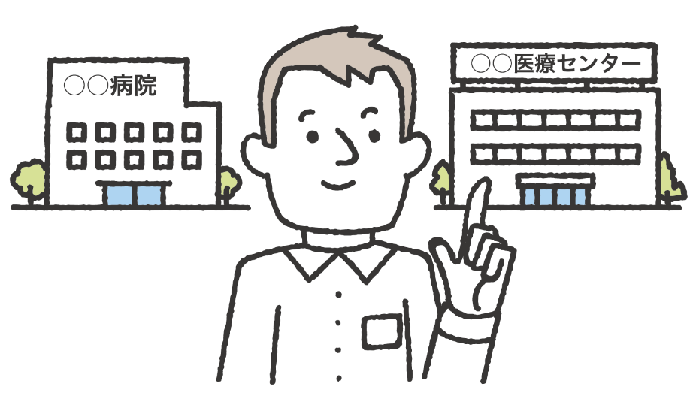
治療方針は
医師によって異なることがある
セカンド・オピニオン
別の医師の意見を聞いてもよいこと。
治療法を理解し
自分で選ぶという意識が大切
Notes:
また、治療方針は医師によって異なることがあるため、別の医師の意見を聞いて、自分で選択するということも大切です。
【参考】
現状では、まだそれほど上手く機能していないこともありますが、このセカンドオピニオンという制度も重要です。

Slide 40
振り返り
□
治療法は主に三つある。
□
治療法を理解し、自分で
選ぶという意識が大切である。
Notes:
（読み上げる）
「自分で選ぶ」と言っても、単に治療法を選択するのではなく、治療法によって「どの程度の効果があるのか」、「副作用はどうか」等を比較し、一般的には、治療効果が高く、副作用が少ない治療法が医師から勧められますが、そういったことを十分に理解したうえで、自分で選ぶということが大切です。

Slide 41
がん治療には
どのような
支援が
必要なのだろう
Notes:
がんになったとき、医師の治療を受ける他にも色々な支援が必要になります。

Slide 42
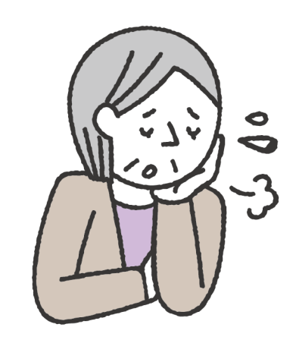
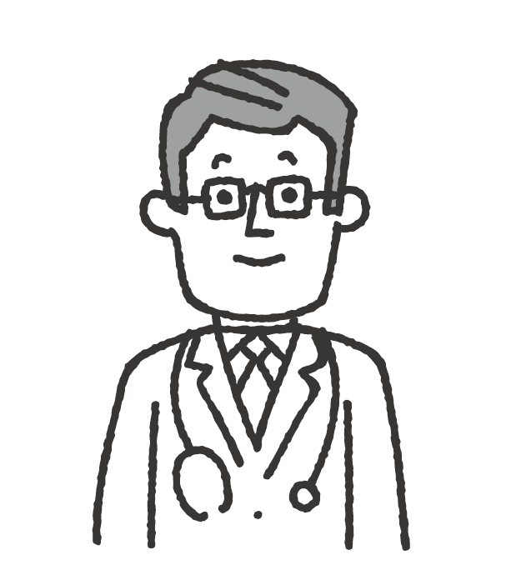
がん治療に必要な支援
体
の痛み・
つらさ
吐き気でつらい。
体が痛くてつらい。
がんを取り除くだけでなく、
薬で痛みをやわらげ、
その人らしい生活を
送れるようにします。
医師
Notes:
医師は、がんそのものの治療だけでなく、痛みや吐き気、不安などの症状を和らげる薬の処方や相談もしてくれます。 また、（主に治療を担当する）主治医以外にも、看護師、緩和ケア医、精神科医などが種々の苦痛をやわらげるような対応をすることもあります。

Slide 43
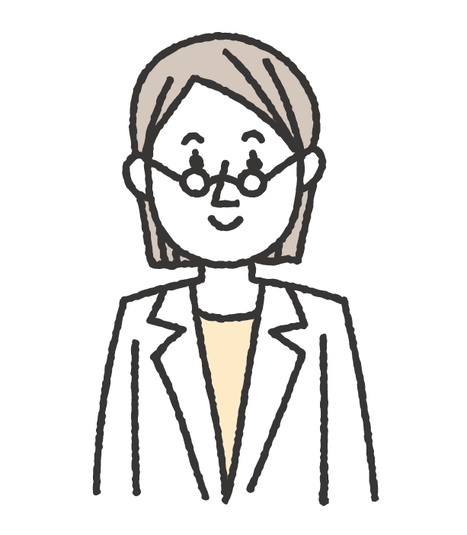
がん治療に必要な支援
心
のつらさ
将来のことが
不安で眠れない。
患者さんの不安に耳を
かたむけ、何が心配な
のかを考えるお手伝い
をします。
心理カウン
セラー
Notes:
患者さんの不安に対しては、医師、看護師などが対応していることが多いと思われますが、臨床心理士、心理カウンセラーなども患者さんの不安を聴いて、前向きにがん治療に取り組めるよう支援しています。

Slide 44
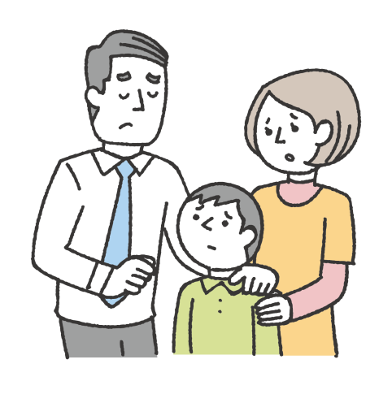

がん治療に必要な支援
心
のつらさ
治療の費用が心配だ。
生活面や医療費などの
相談にのり
公的支援につなぐなどの
お手伝いをします。
ソーシャル
ワーカー
Notes:
また、がんの治療費や仕事を休まざるを得ない場合の生活支援については、ソーシャルワーカーが相談に乗ってくれます。

Slide 45
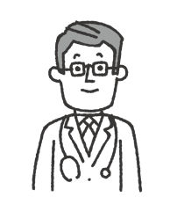




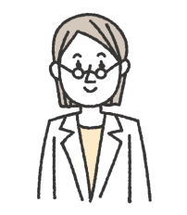



それぞれの分野の専門家が
チームで患者とその家族を支援
治療法の
選択を
助ける
痛みを
取り除く
医師
看護師
薬剤師
患者・その家族
ソーシャルワーカー
カウンセラー
経済面の
支援をする
日常生活を取り戻す
栄養
管理士
リハビリ
専門職
Notes:
このように、がんになった時には、沢山の人ががん患者とその家族を支援してくれます。
このことを「チーム医療」と言います。
例えば、がんの進行や痛み、苦痛などの状態に応じて、様々な支援が受けられます。

Slide 46
振り返り
□
がん患者とその家族に対して苦痛を和らげるよう支援することが大切である。
□
緩和ケアは治療と並行してがんと診断されたときから
行われる。
Notes:
（読み上げる）
また、患者さんや家族のからだや心などのいろいろな苦痛を和らげることは非常に重要で、「緩和ケア」と言われています。
緩和ケアにおいてもチーム医療が重要な役割を果たしていますが、からだや心の苦痛などで支援が必要な場合は、がんと診断された時から緩和ケアを受けることもすすめられています。
ただし、すぐに、全ての患者さんに「緩和ケア」が必要とは限りませんので、個々の状態に応じた対応が行われています。

Slide 47
がんについて知ろう
Notes:
最後に、
以前は、がんはかかると死んでしまう、怖い病気と思われていましたが、医療の進歩によって、今では早期発見・早期治療すればほとんどが治る病気となっています。
がんを正しく知ることで、必要以上に怖がることはないこと、早期発見・早期治療の大切さ、必要な時には様々な支援が受けられることを学んでくれたと思います。
今日、学んだことは、身近な人にも伝えて欲しいと思いますし、皆さんが大人になったとき、がん検診の大切さを忘れずに検診を受けて欲しいと思います。
（以上で終わります）

